Slide 1



Notes:
AAAAARON

Slide 2
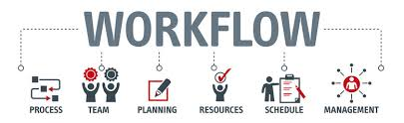
Notes:
Aron
Sitta mycket med Azure tillsammans
Arbetstider 09:30 - 16:30 varje dag
För blogg så mycket som möjligt
Dela upp arbete
Namngivelsekonvention

Slide 3

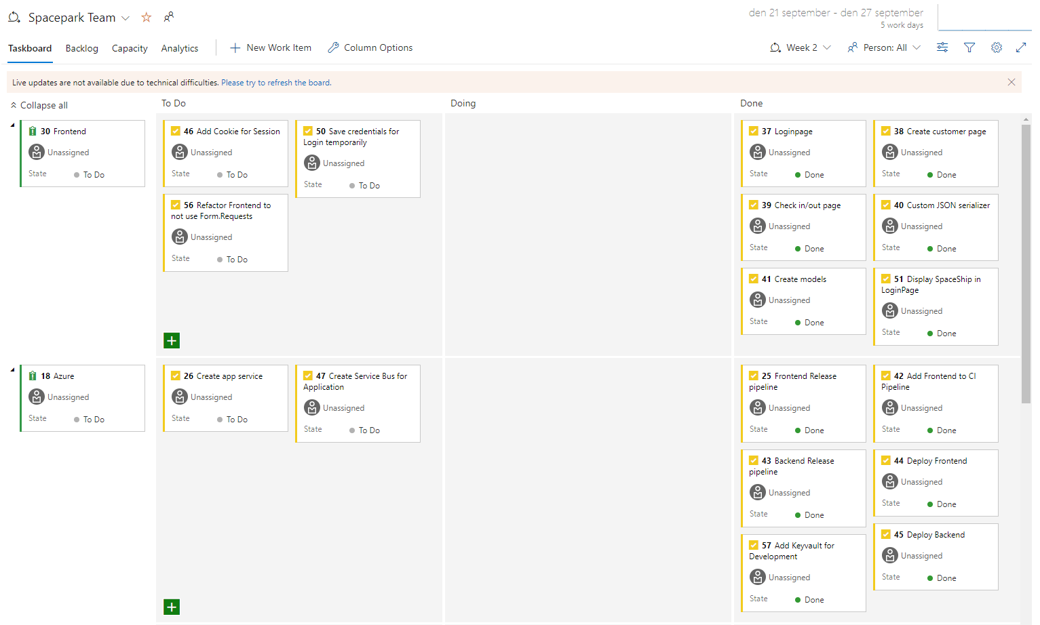
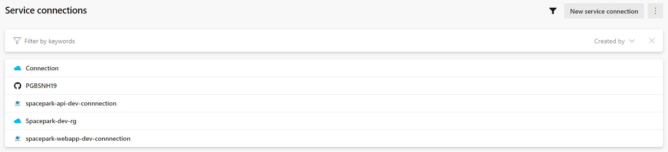
Notes:
Aron
Boards
Tasks
Sprint
Service Principal

Slide 4
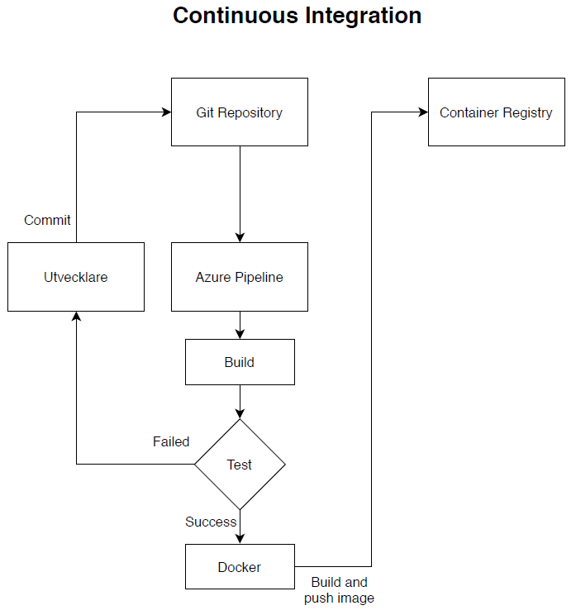
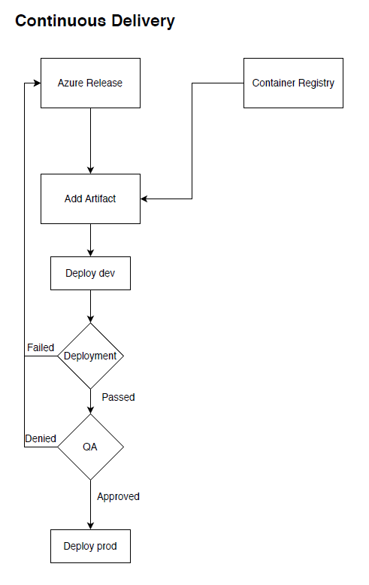
Notes:
Aron
Grundläggande planering för hur vi tänkte att vi skulle göra CI/CD

Slide 5
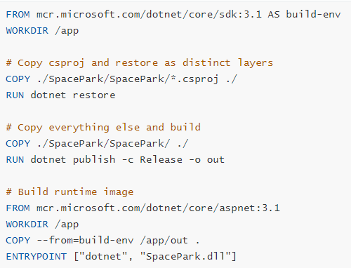
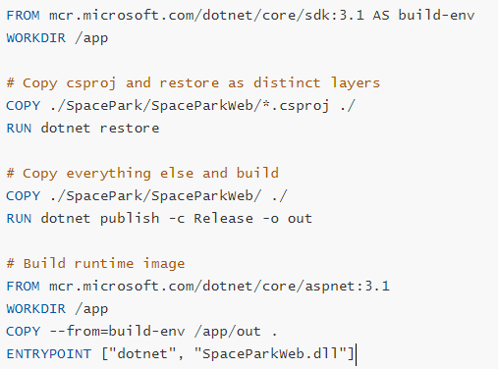

Notes:
Aron

Slide 6
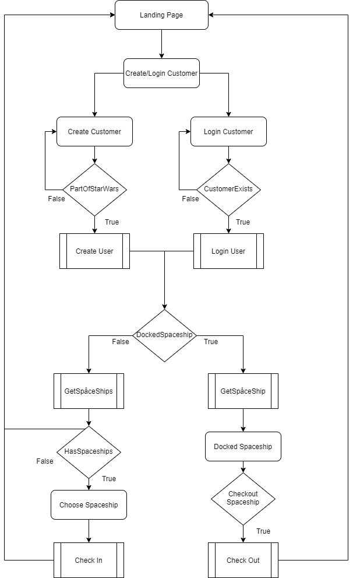

Notes:
Aron
En representation för hela web appen

Slide 7
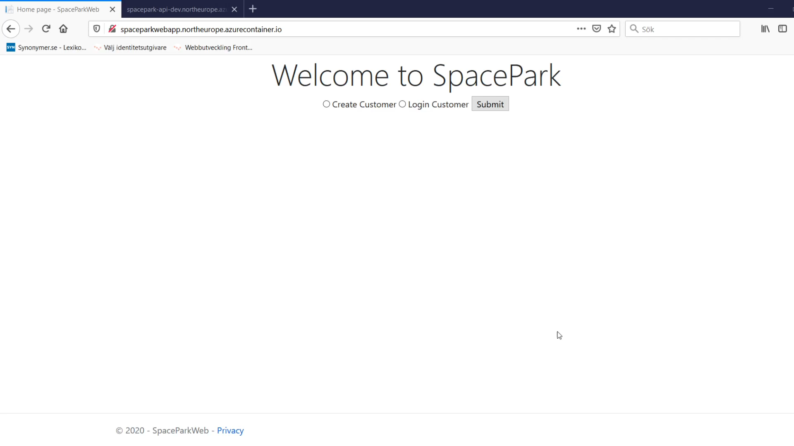

Slide 8

Resultat
Notes:
Anton
Tänkte gå igenom lite hur vårt projekt har gått
Vad som har varit bra och dåligt

Slide 9



Mer fokus på planering
Notes:
Anton
Vi började med sprint -> körde egentligen löpande blogg bara
Rörigt projekt ifrån start, borde planerat upp kodbasen bättre
Blev mycket att 3 kollade på en som streamade – Oklarheter i Azure
Mycket olika dokumentations-dokument som var lite krångliga att sammanföra

Slide 10



Gör det enkelt, gör rätt från början
Notes:
Anton:
Fokus var ju inte på koden, vi tog ett färdigt projekt - blev inte smidigt
Mycket tid gick till att refakturera kod
Eftersom att det tog tid att göra detta kunde vi inte riktigt testa flödet i ett tidigt skede
Tog förmodligen längre tid än om vi inte hade tagit ett gammalt projekt

Slide 11

Problem med RazorPages
Svårt med hur objekt ska flyttas mellan sidor
Dolda variabler
Sessioner/Cookies
Nytt men lärorikt
Notes:
Aron
Kan inte hantera komplexa object
Funkar – men Inte nöjda med hur koden ser ut

Slide 12
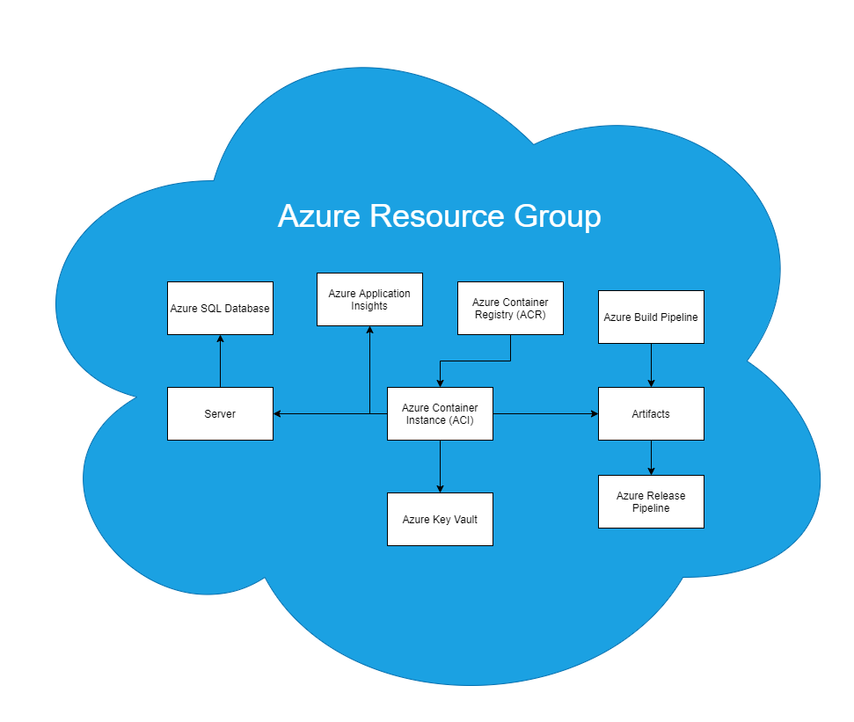
Notes:
Anton
Detta prepresenterar egentligen hela resurs-strukturen på azure som vi har det nu.
App-service – vi använder oss av container instances, det som vi fick att fungera.
Detta är mer slutgiltligt

Slide 13

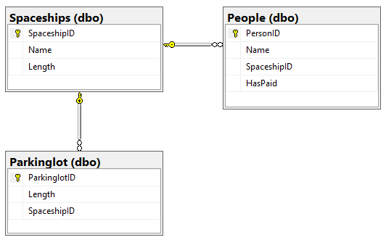
Databas
Serverless SQL
Skapades tidigt
Realtions- vs. Dokumentsdatabas
Problemfritt – Tills Key Valut
Notes:
Benjamin
Vi valde serverless SQL lösning i azure som vi satte upp väldigt tidigt
För att vi skulle kunna flödet från api request I frontenden -> database
Vi val SQL delvis eftersom att vi hade erfarenhet
Samt att kodbasen använde SQL.
Vi krånglade länge med Key Vault men vi lyckades lösa det till slut.
Ted kommer ta

Slide 14
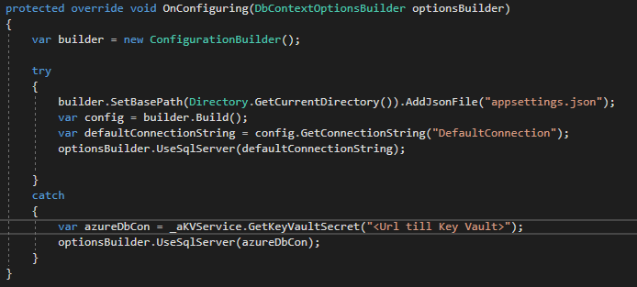

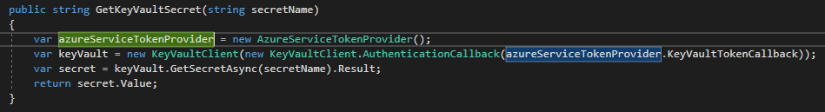
Azure Key Vault
Notes:
Ted:
Vi hade problem länge

Slide 15
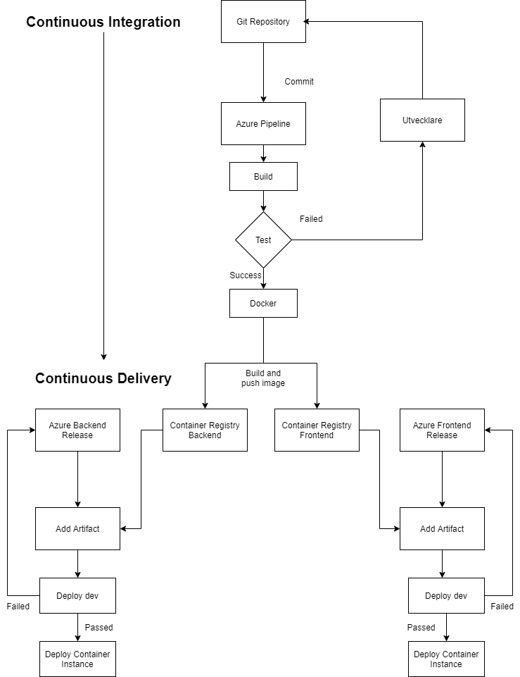
Flödet från början till slut
Notes:
Benjamin
Sparar två olika images I olika Container Registry
Två separate release pipelines för front-/backend
Så här tänkte vi från början

Slide 16

Pipelines Förbättrad
Build pipeline för både front-/backend
Från MVC till API
Två repositorys/ branches och två pipelines
Notes:
Benjamin
En build pipeline för bade frontend och backend
Detta för att vi fastnade I MVC-tänket vi hade från början
Egentligen borde man ha två separate pipelines
Olika branches eller Git-repon

Slide 17
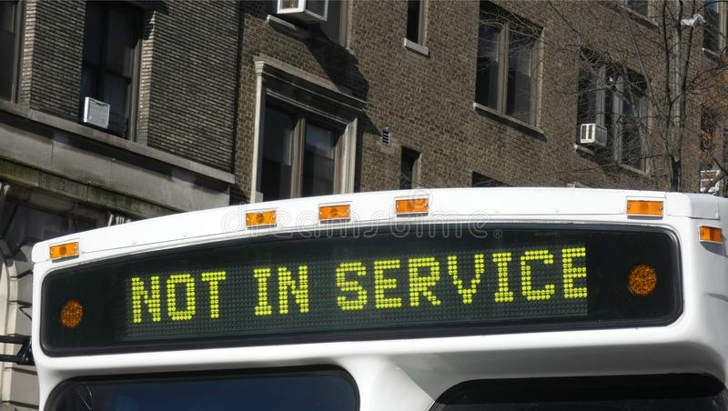
Service Bus
Notes:
Benjamin
Hade varit kul att implementera om man haft tid
Kvitto, betalning via tjänst I vårt fall

Slide 18
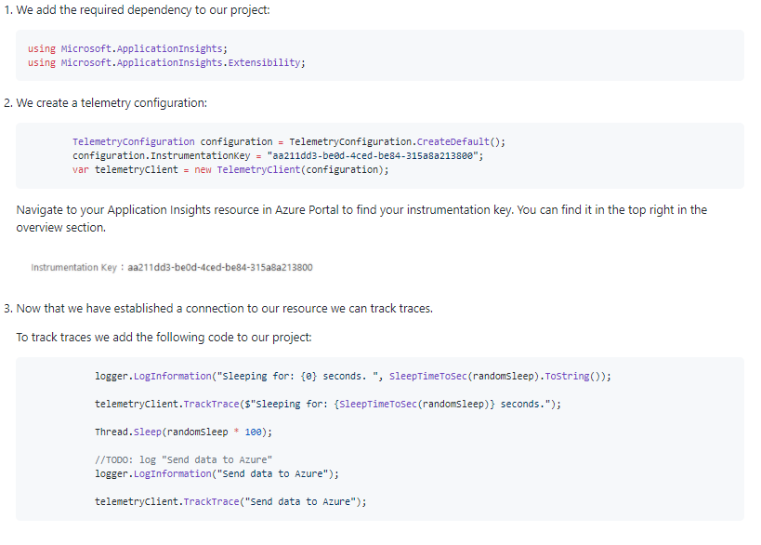

Notes:
Benjamin
Vi implementerar loggning lokalt men inte via insights – dåligt med tid.
Något som man skulle velat lära sig mer om eftersom att det är så viktigt.
Egentligen inte speciellt svårt att implementera

Slide 19


Vi klarade det!
Notes:
Benjamin
Det var kul att äntligen kunna komma in på azure och se att alla delar av solution fungerade.
Tack för oss!

